Slide 1



Argo Workflows
Wilmer Moina-Rivera
15/05/2024

Slide 2

Agenda
Introducción a Kubernetes
Descripción de Argo Workflows
Instalación y configuración inicial
Primeros pasos y manejo de workflows
Templates y ejemplos prácticos
Gestión de datos: Entradas, salidas y artefactos
Integración con Argo Events
Conclusiones y espacio para preguntas

Slide 3
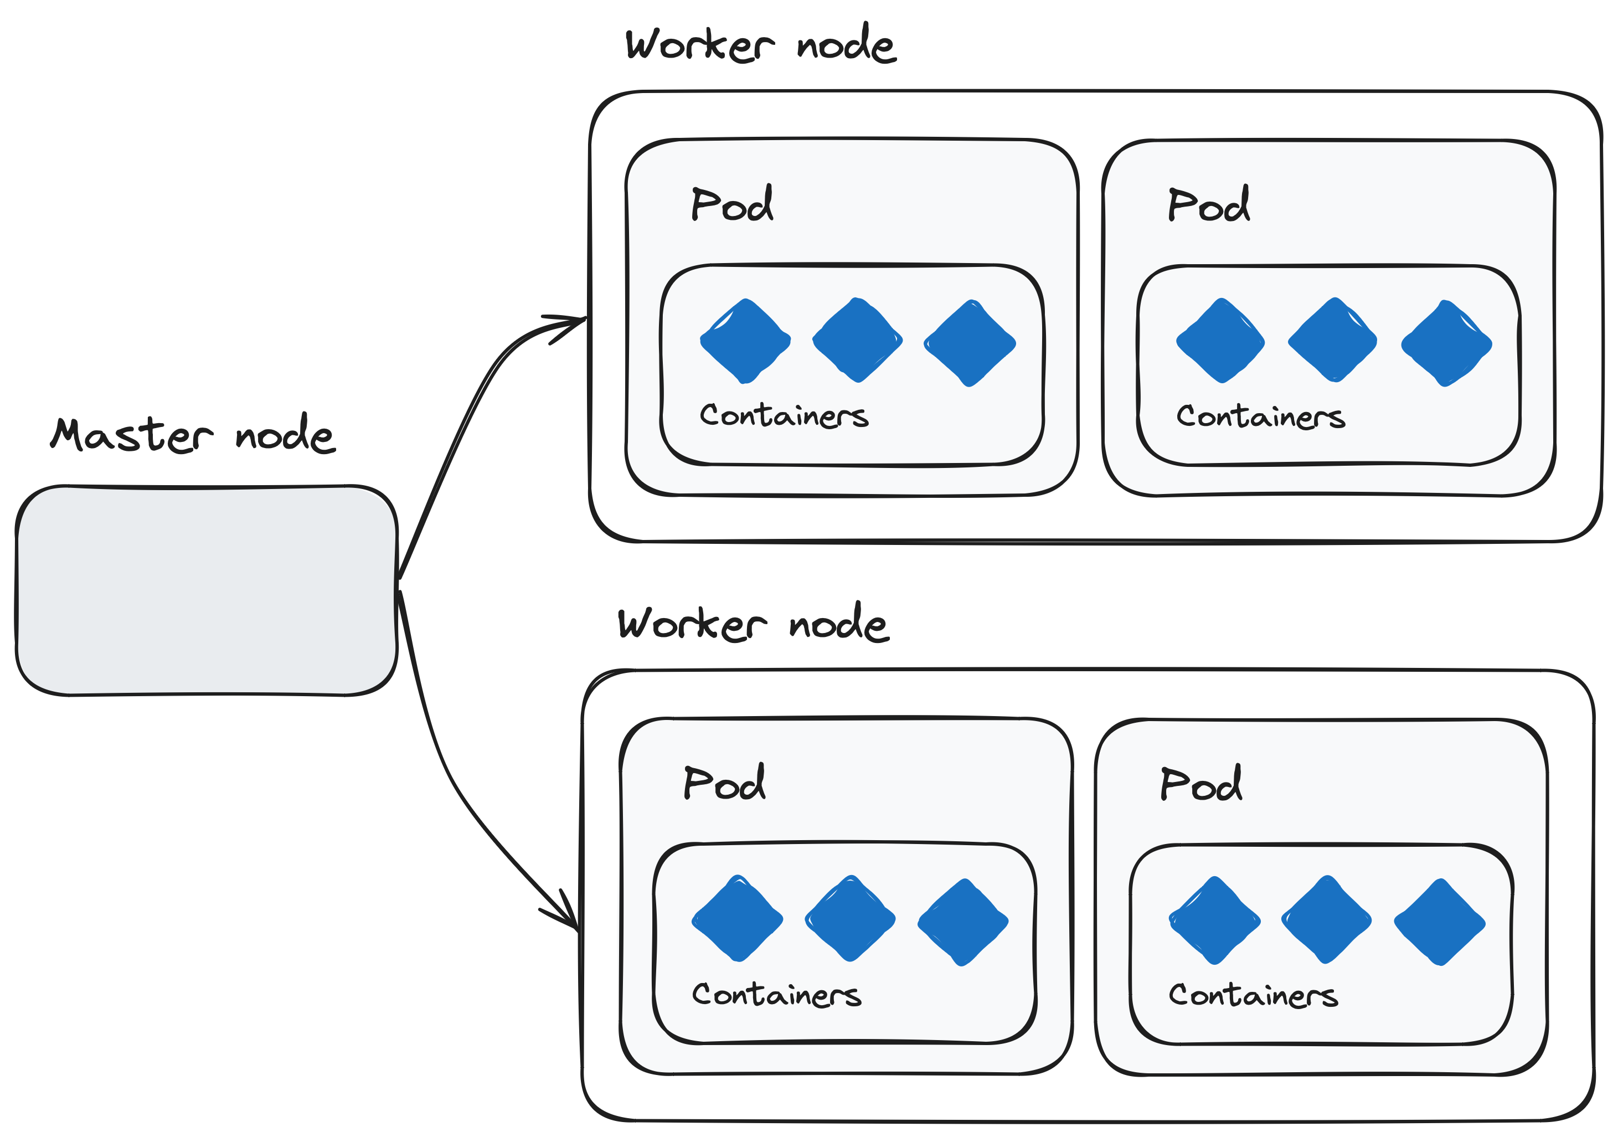
¿Qué es Kubernetes?
Definición breve: Plataforma de orquestación de contenedores para automatizar la implementación, escalado y operación de aplicaciones.
Relevancia: Facilita la gestión de aplicaciones en contenedores a gran escala.

Slide 4
Introducción a Argo Workflows
Definición de Argo Workflows: Motor de flujo de trabajo para Kubernetes que facilita la automatización de tareas secuenciales y paralelizables.
Ventajas: Optimiza los recursos y reduce tiempos de ejecución en procesos complejos.

Slide 5
Introducción a Argo Workflows
Definición de Argo Workflows: Motor de flujo de trabajo para Kubernetes que facilita la automatización de tareas secuenciales y paralelizables.
Ventajas: Optimiza los recursos y reduce tiempos de ejecución en procesos complejos.

Slide 6
Primeros Pasos
Creación de un workflow básico: Explicación de cómo definir y ejecutar el primer workflow.
Interfaz de usuario de Argo: Demostración de cómo monitorear y gestionar workflows desde la UI.

Slide 7
Tipos de Templates
Exploración de templates: Descripción de los diferentes tipos (Container, DAG, Script).
Ejemplo práctico: Demostración de cómo configurar y utilizar un template DAG para coordinar tareas.

Slide 8
Manejo de Datos
Parámetros y artefactos: Cómo utilizar parámetros de entrada/salida y manejar artefactos dentro de workflows.
Ejemplo de uso: Configuración de un workflow que procesa datos y genera resultados.

Slide 9
Argo Events
Integración de Argo Events: Cómo Argo Workflows puede interactuar con eventos externos para automatizar flujos de trabajo.
Configuración de EventSource y Sensor: Paso a paso para configurar un evento que desencadene un workflow específico.

Slide 10
Conclusiones y Preguntas
Automatización Eficiente: Optimiza los tiempos de ejecución y la utilización de recursos en ambientes Kubernetes.
Flexibilidad de Uso: Adaptable a diversos escenarios desde automatizaciones básicas hasta complejos pipelines de CI/CD.
Escalabilidad Robusta: Permite una gestión eficaz y escalable de procesos, manteniendo un control preciso.
Respuesta a Eventos: Integra Argo Events para automatizar flujos de trabajo basados en eventos externos, aumentando la dinámica operacional.
Comunidad Activa: Soporte y mejoras continuas por parte de una comunidad de desarrolladores dedicada y colaborativa.
Interfaz Intuitiva: Facilita la supervisión y gestión de workflows a través de una interfaz de usuario clara y accesible.

